Slide 1
MODULAÇÃO DIGITAL
Significado das 12 siglas • Funcionamento • Fórmulas • Aplicações • Formas de onda e constelações
ASK FSK PSK BPSK QPSK DPSK
DQPSK OQPSK π/4-DQPSK MSK
QAM QAM Diferencial
Material visual para aulas de Engenharia e Tecnologia
Diagramas didáticos das 12 técnicas + exemplos de cálculo
PRINCÍPIOS DE COMUNICAÇÃO • MODULAÇÃO DIGITAL | 01

Slide 2
O que é modulação digital?
Transmitir bits alterando uma característica da onda portadora.
AMPLITUDE
FREQUÊNCIA
FASE
ASK, QAM
FSK, MSK
PSK, BPSK, QPSK e variantes
A informação pode estar na amplitude, na frequência, na fase ou na combinação dessas grandezas.
PRINCÍPIOS DE COMUNICAÇÃO • MODULAÇÃO DIGITAL | 02

Slide 3
Glossário das siglas — parte 1
ASK
Amplitude Shift Keying
Chaveamento de amplitude
FSK
Frequency Shift Keying
Chaveamento de frequência
PSK
Phase Shift Keying
Chaveamento de fase
BPSK
Binary Phase Shift Keying
Chaveamento binário de fase
QPSK
Quadrature Phase Shift Keying
Chaveamento de fase em quadratura
DPSK
Differential Phase Shift Keying
Chaveamento diferencial de fase
PRINCÍPIOS DE COMUNICAÇÃO • MODULAÇÃO DIGITAL | 03

Slide 4
Glossário das siglas — parte 2
DQPSK
Differential Quadrature Phase Shift Keying
Chaveamento diferencial de fase em quadratura
OQPSK
Offset Quadrature Phase Shift Keying
QPSK com deslocamento temporal
π/4-DQPSK
π/4 Differential Quadrature Phase Shift Keying
DQPSK com deslocamento π/4
MSK
Minimum Shift Keying
Chaveamento de frequência com desvio mínimo
QAM
Quadrature Amplitude Modulation
Modulação de amplitude em quadratura
QAM Diferencial
Differential Quadrature Amplitude Modulation
Modulação diferencial de amplitude em quadratura
PRINCÍPIOS DE COMUNICAÇÃO • MODULAÇÃO DIGITAL | 04

Slide 5
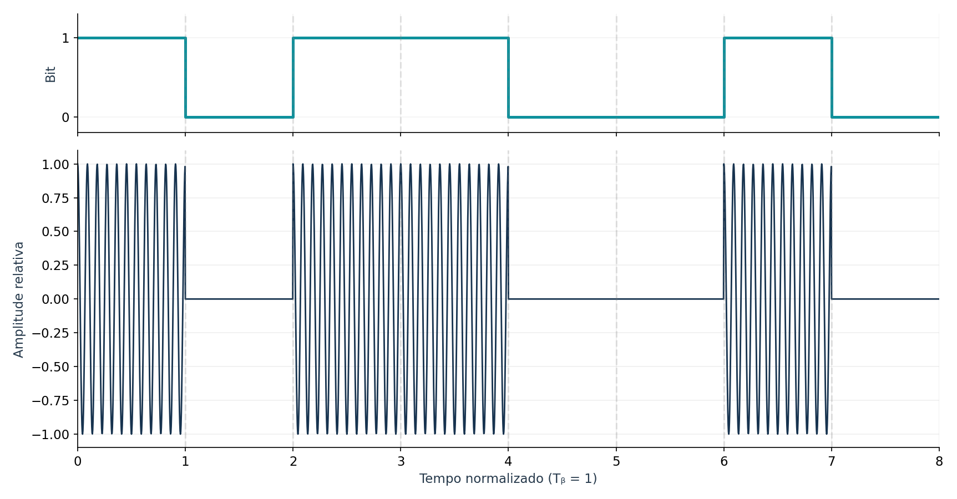
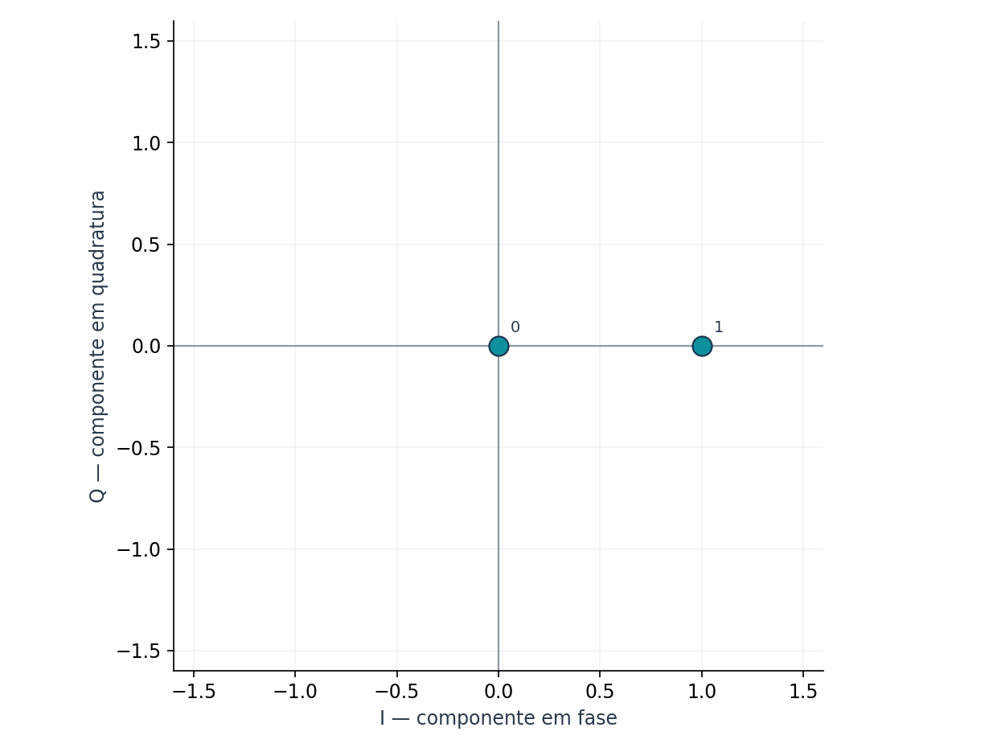
ASK | Chaveamento de amplitude
Amplitude Shift Keying
Muda a amplitude da portadora para codificar bits; na OOK, 1 = sinal presente e 0 = ausente.
FORMA DE ONDA
CONSTELAÇÃO / REFERÊNCIA
Fórmula: s(t) = Aₖ cos(2πfct + φ₀)
Aplicações: RFID, enlaces ópticos e transmissores simples.
PRINCÍPIOS DE COMUNICAÇÃO • MODULAÇÃO DIGITAL | 05

Slide 6
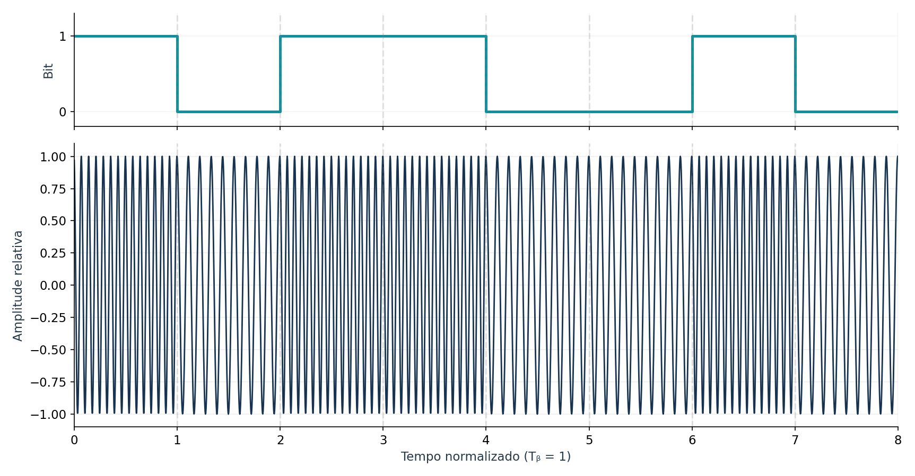
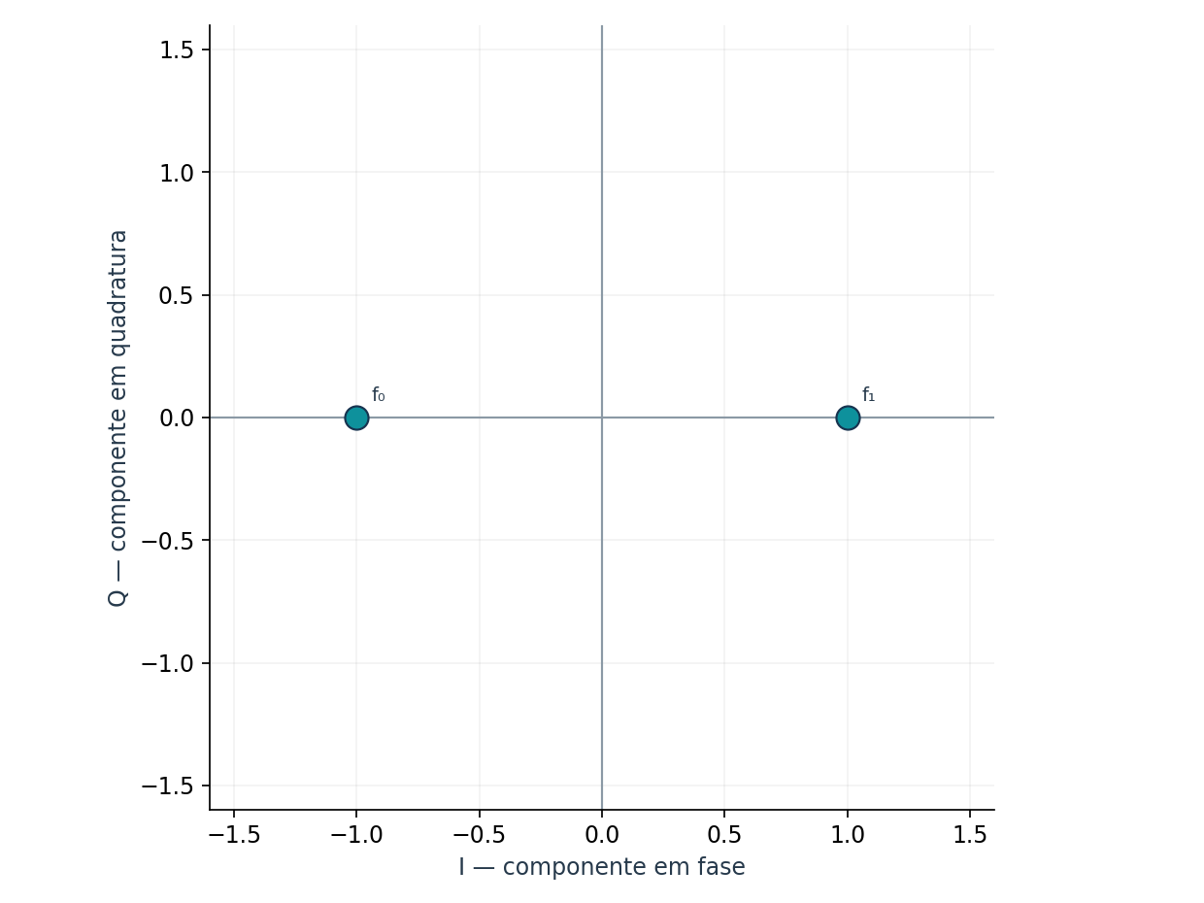
FSK | Chaveamento de frequência
Frequency Shift Keying
Utiliza frequências distintas para representar símbolos; na BFSK, f₀ para 0 e f₁ para 1.
FORMA DE ONDA
CONSTELAÇÃO / REFERÊNCIA
Fórmula: s(t) = A cos(2πfₖt + φ₀)
Aplicações: Telemetria, modems e rádio digital.
PRINCÍPIOS DE COMUNICAÇÃO • MODULAÇÃO DIGITAL | 06

Slide 7
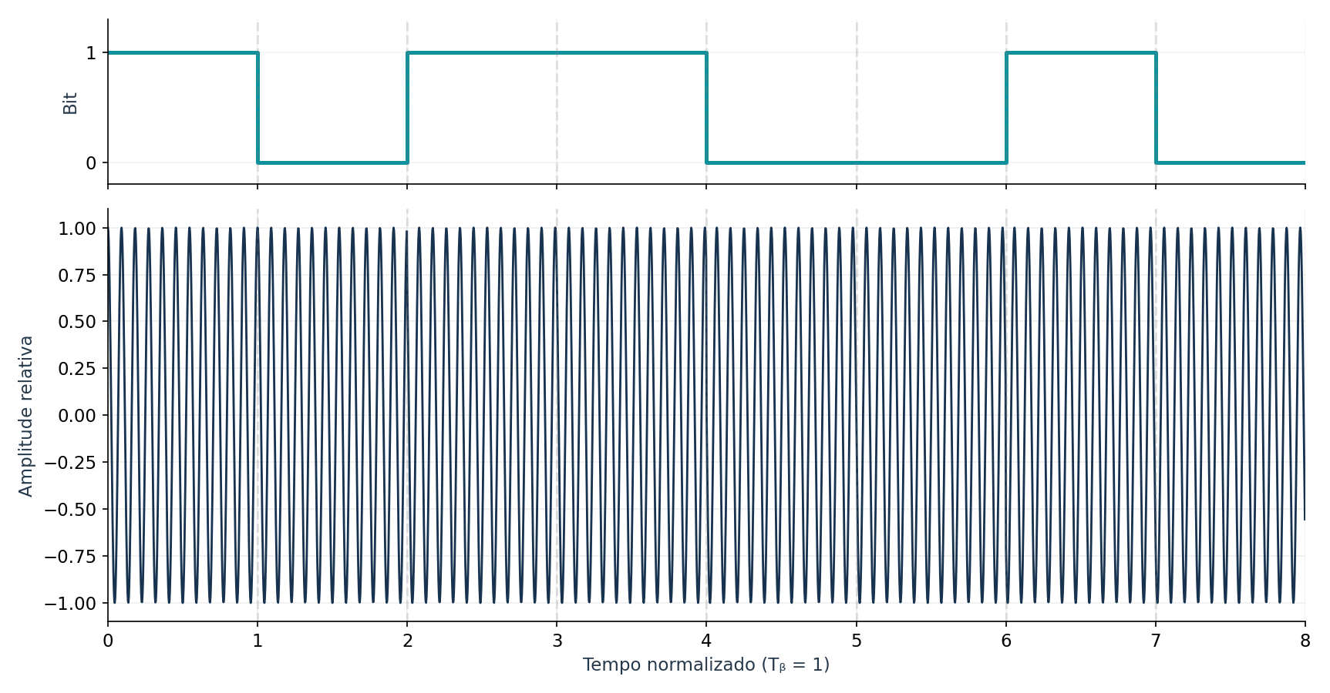
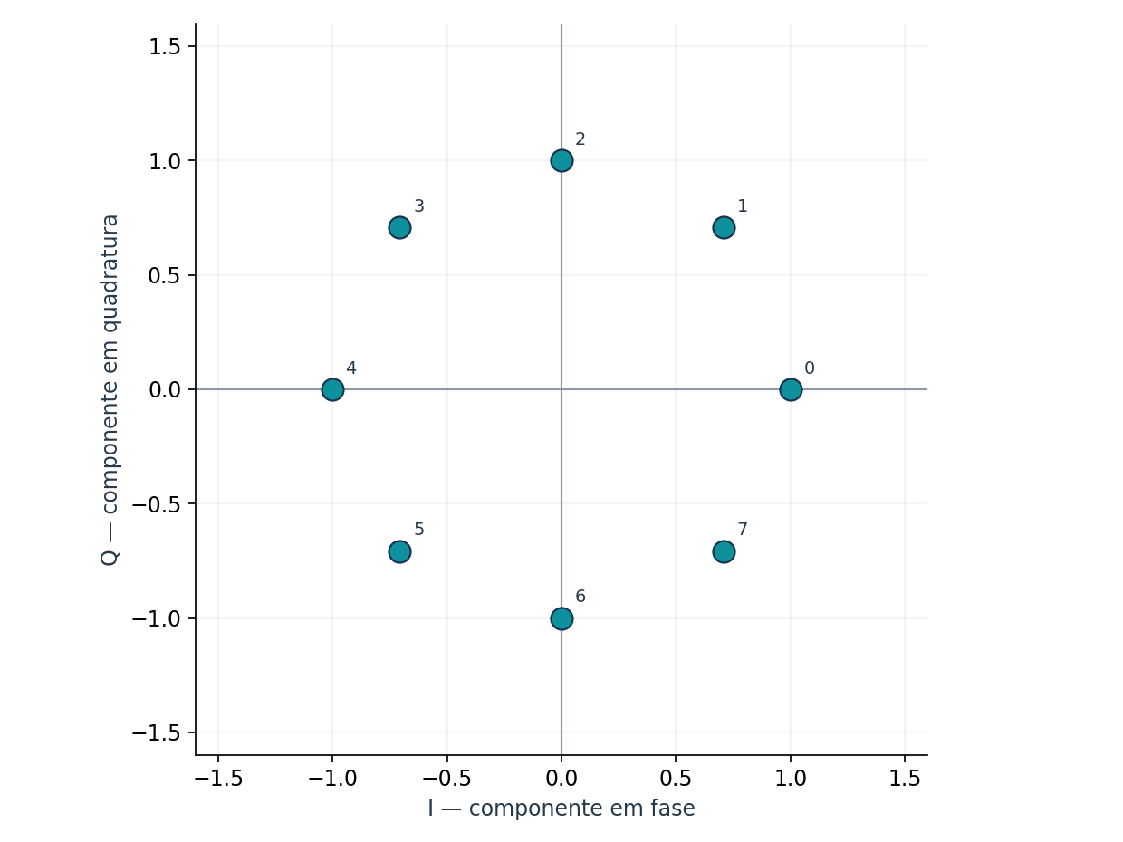
PSK | Chaveamento de fase
Phase Shift Keying
Família de técnicas que associa símbolos a valores de fase da portadora.
FORMA DE ONDA
CONSTELAÇÃO / REFERÊNCIA
Fórmula: s(t) = A cos(2πfct + φₖ)
Aplicações: Satélites, telecomunicações móveis e redes sem fio.
PRINCÍPIOS DE COMUNICAÇÃO • MODULAÇÃO DIGITAL | 07

Slide 8
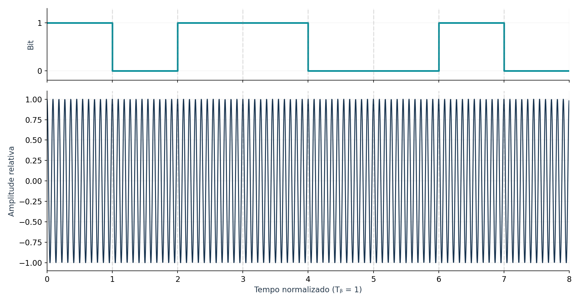
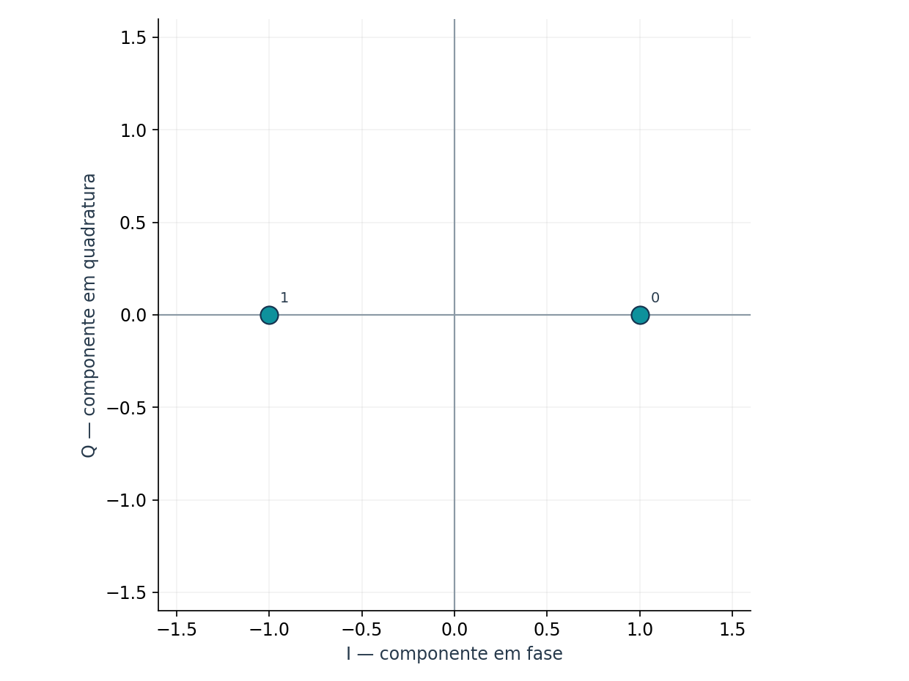
BPSK | Chaveamento binário de fase
Binary Phase Shift Keying
Duas fases típicas (0° e 180°); cada símbolo representa 1 bit.
FORMA DE ONDA
CONSTELAÇÃO / REFERÊNCIA
Fórmula: M = 2 → log₂(M) = 1 bit/símbolo
Aplicações: Telemetria, enlaces robustos e comunicação via satélite.
PRINCÍPIOS DE COMUNICAÇÃO • MODULAÇÃO DIGITAL | 08

Slide 9

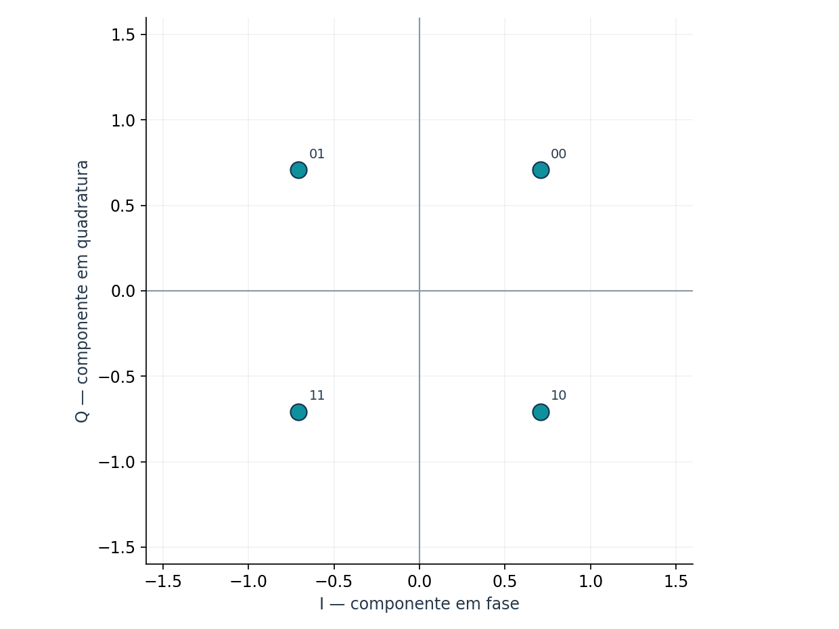
QPSK | Chaveamento de fase em quadratura
Quadrature Phase Shift Keying
Quatro estados de fase; cada símbolo representa 2 bits.
FORMA DE ONDA
CONSTELAÇÃO / REFERÊNCIA
Fórmula: M = 4 → log₂(M) = 2 bits/símbolo
Aplicações: Satélites, redes celulares e Wi-Fi.
PRINCÍPIOS DE COMUNICAÇÃO • MODULAÇÃO DIGITAL | 09

Slide 10

DPSK | Chaveamento diferencial de fase
Differential Phase Shift Keying
A informação depende da mudança de fase entre símbolos sucessivos, não da fase absoluta.
FORMA DE ONDA
CONSTELAÇÃO / REFERÊNCIA
Fórmula: Δφₖ = φₖ − φₖ₋₁
Aplicações: Enlaces que utilizam recepção diferencial.
PRINCÍPIOS DE COMUNICAÇÃO • MODULAÇÃO DIGITAL | 10

Slide 11
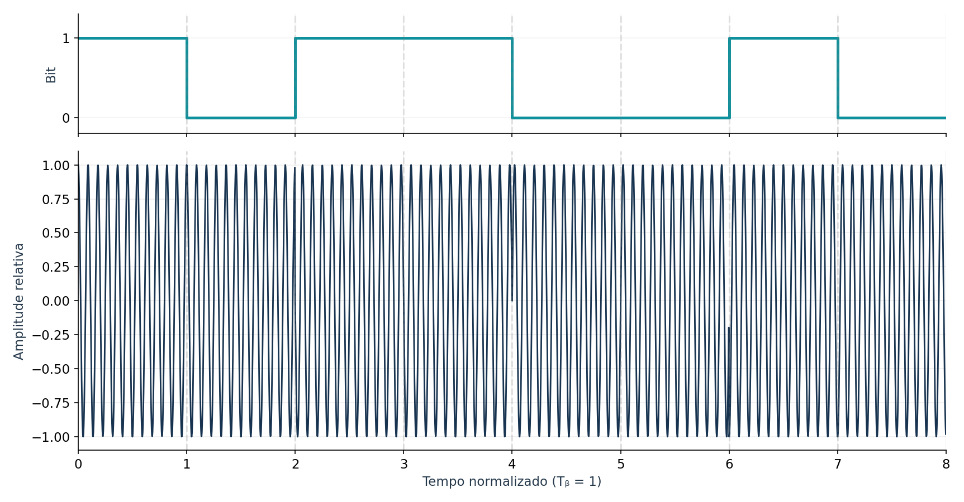
DQPSK | Chaveamento diferencial de fase em quadratura
Differential Quadrature Phase Shift Keying
Quatro mudanças relativas de fase podem representar pares de bits.
FORMA DE ONDA
CONSTELAÇÃO / REFERÊNCIA
Fórmula: M = 4 → 2 bits/símbolo
Aplicações: Sistemas de rádio e modulação diferencial.
PRINCÍPIOS DE COMUNICAÇÃO • MODULAÇÃO DIGITAL | 11

Slide 12
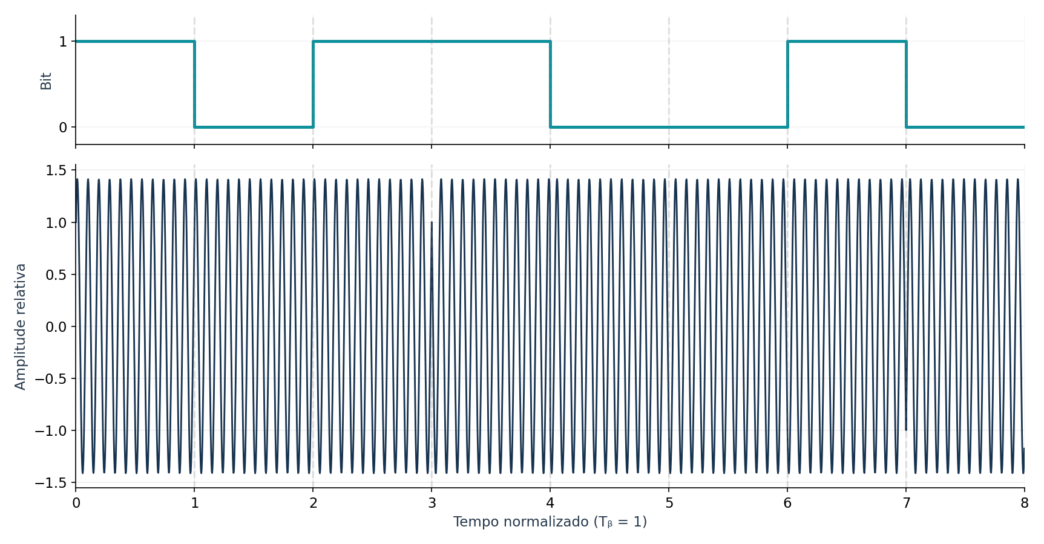
OQPSK | QPSK com deslocamento temporal
Offset Quadrature Phase Shift Keying
Desloca I e Q em meio período de bit para evitar transições simultâneas dos dois componentes.
FORMA DE ONDA
CONSTELAÇÃO / REFERÊNCIA
Fórmula: Atraso entre I e Q = Tᵦ
Aplicações: Satélites e sistemas IEEE 802.15.4.
PRINCÍPIOS DE COMUNICAÇÃO • MODULAÇÃO DIGITAL | 12

Slide 13

π/4-DQPSK | DQPSK com deslocamento π/4
π/4 Differential Quadrature Phase Shift Keying
Emprega mudanças diferenciais típicas de ±45° e ±135° e alterna duas constelações.
FORMA DE ONDA
CONSTELAÇÃO / REFERÊNCIA
Fórmula: Δφ ∈ {±π/4, ±3π/4}
Aplicações: Sistemas de rádio móvel digital.
PRINCÍPIOS DE COMUNICAÇÃO • MODULAÇÃO DIGITAL | 13

Slide 14

MSK | Chaveamento de frequência com desvio mínimo
Minimum Shift Keying
FSK binária de fase contínua e amplitude constante com índice de modulação h = 0,5.
FORMA DE ONDA
CONSTELAÇÃO / REFERÊNCIA
Fórmula: h = 2Δf / Rᵦ = 0,5
Aplicações: Rádio digital; base da GMSK empregada em GSM.
PRINCÍPIOS DE COMUNICAÇÃO • MODULAÇÃO DIGITAL | 14

Slide 15
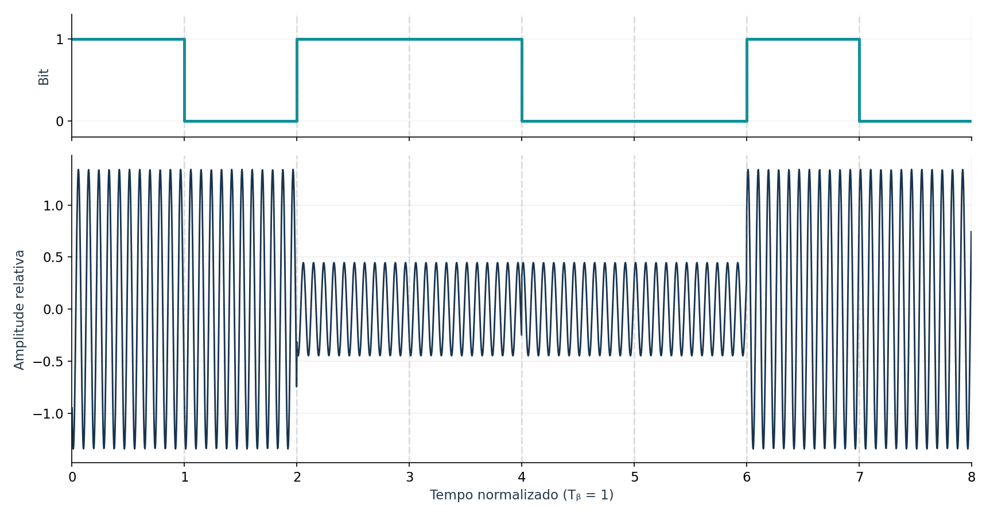
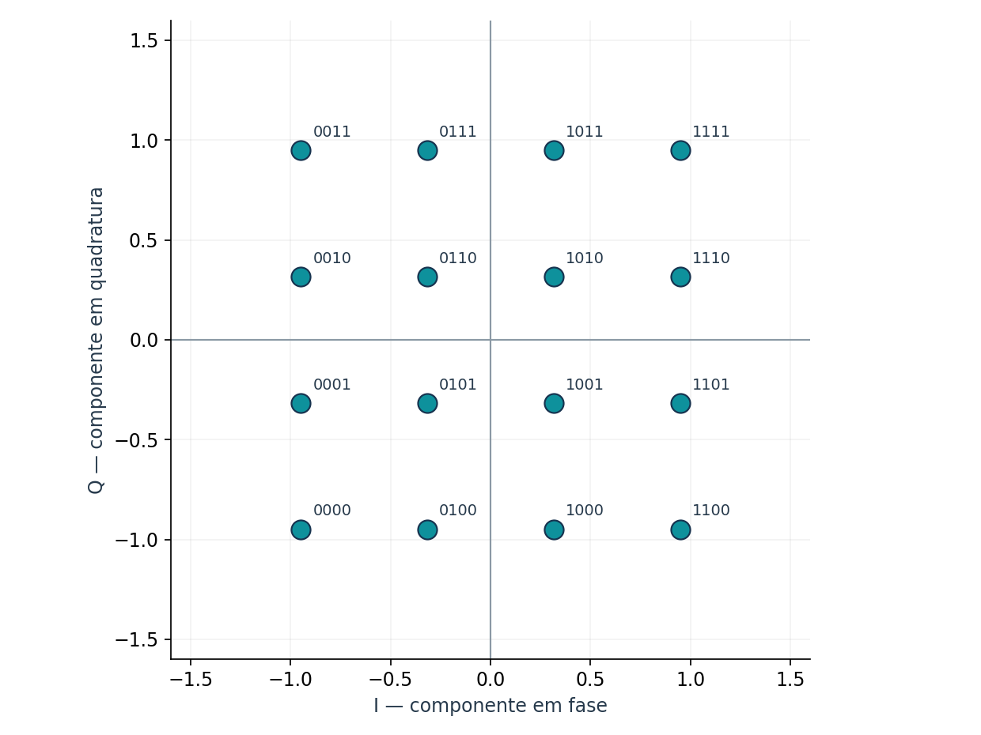
QAM | Modulação de amplitude em quadratura
Quadrature Amplitude Modulation
Combina componentes I e Q; a constelação apresenta diferentes amplitudes e fases.
FORMA DE ONDA
CONSTELAÇÃO / REFERÊNCIA
Fórmula: 16-QAM → log₂(16) = 4 bits/símbolo
Aplicações: Wi-Fi, comunicação móvel, TV digital e modems.
PRINCÍPIOS DE COMUNICAÇÃO • MODULAÇÃO DIGITAL | 15

Slide 16
QAM Diferencial | Modulação diferencial de amplitude em quadratura
Differential Quadrature Amplitude Modulation
Codifica informações por relações entre símbolos QAM sucessivos; depende do esquema adotado.
FORMA DE ONDA
CONSTELAÇÃO / REFERÊNCIA
Fórmula: b = log₂(M) para constelações M-árias usuais
Aplicações: Sistemas específicos que empregam codificação diferencial.
PRINCÍPIOS DE COMUNICAÇÃO • MODULAÇÃO DIGITAL | 16

Slide 17
Equações fundamentais e variáveis
Expressão geral com frequência instantânea variável
s(t) = A(t) · cos[2π ∫₀ᵗ f(τ)dτ + φ₀]
s(t)
Sinal modulado
V
A(t)
Amplitude da portadora
V
f(t)
Frequência instantânea
Hz
t
Tempo
s
φ₀
Fase inicial
rad
π
Constante matemática
—
PRINCÍPIOS DE COMUNICAÇÃO • MODULAÇÃO DIGITAL | 17

Slide 18
Exemplo resolvido — eficiência de transmissão
Relação entre número de símbolos e bits transmitidos
Dados: modulação 16-QAM com taxa de 1.000 símbolos por segundo.
PASSO 1 — Bits por símbolo
b = log₂(M) = log₂(16) = 4 bits/símbolo
PASSO 2 — Taxa de bits
Rᵦ = Rₛ × b = 1.000 × 4
RESULTADO
Rᵦ = 4.000 bits/s = 4 kbit/s
M = símbolos distintos • b = bits/símbolo • Rₛ = taxa de símbolos (baud) • Rᵦ = taxa de bits (bit/s)
PRINCÍPIOS DE COMUNICAÇÃO • MODULAÇÃO DIGITAL | 18

Slide 19
Comparação das 12 técnicas
A eficiência e a robustez dependem também da implementação e das condições do canal.
ASK
Amplitude
1 em 2-ASK
DQPSK
Fase relativa / 4
2
FSK
Frequência
1 em 2-FSK
OQPSK
I/Q deslocados
2
PSK
Fase
log₂(M)
π/4-DQPSK
Transições de fase
2
BPSK
Duas fases
1
MSK
FSK de fase contínua
1
QPSK
Quatro fases
2
QAM
I + Q
4 em 16-QAM
DPSK
Fase relativa
1 em DBPSK
QAM Diferencial
Símbolos QAM relativos
Depende de M
PRINCÍPIOS DE COMUNICAÇÃO • MODULAÇÃO DIGITAL | 19

Slide 20
Atividade para os alunos
Interpretação e cálculo de sinais digitais
1. Identifique a grandeza alterada em ASK, FSK, PSK e QAM.
2. Compare as constelações BPSK, QPSK e 16-QAM.
3. Calcule os bits por símbolo de um sistema 64-QAM.
4. Determine a taxa de bits para 2.400 baud em QPSK.
5. Explique a vantagem do deslocamento temporal em OQPSK.
6. Compare codificação absoluta e diferencial de fase.
PRINCÍPIOS DE COMUNICAÇÃO • MODULAÇÃO DIGITAL | 20

